Slide 1

GUESS BIRD
DECHAUMET Léo
ZHANG Bingqin
BOUZIANE Hajar
PROJET IoT
LES LICORNES

Slide 2
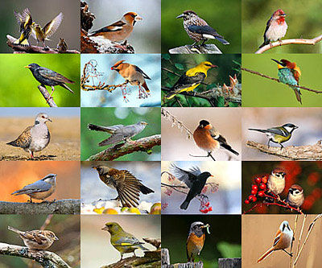
ETAT DE L’ART
DECHAUMET Léo
ZHANG Bingqin
BOUZIANE Hajar
Plus de 9990 espèces d’oiseaux répertoriés dans le monde dont 500 en France.
À chacun son propre cris, son propre chant.
Dans tous types de territoire : ville, campagne …
On peut identifier des oiseaux avec notre ouïe ou à l’aide d’applications

Slide 3
NOTRE PROJET
DECHAUMET Léo
ZHANG Bingqin
BOUZIANE Hajar
ETAT DE L’ART
Objectif :
Reconnaissance de l’oiseau
Cartographier les emplacements des oiseaux pour une zone géographique.
Solution existante :
Puce GPS : complexe + coûteux
Caméra : difficulté d’identification
Applications de reconnaissance : ‘Le Guide Ornitho’, ‘The Bird songs’, …

Slide 4
IDEES DE CONCEPTION
DECHAUMET Léo
ZHANG Bingqin
BOUZIANE Hajar
3 micros assez espacés.
Un algorithme qui identifie l’oiseau et son espèce grâce à son chant
Géolocalisation de la source sonore.

Slide 5
CONCEPT POUR LA GEOLOCALISATION
DECHAUMET Léo
ZHANG Bingqin
BOUZIANE Hajar
On récupère les intensités perçues des trois micros
RECEPTEUR | INTENSITE PERCUE
R1 | 3
R2 | 1
R3 | 2

Slide 6

DETERMINATION DE LA SOUCE SONORE
DECHAUMET Léo
ZHANG Bingqin
BOUZIANE Hajar
R1
R2
R3

Slide 7
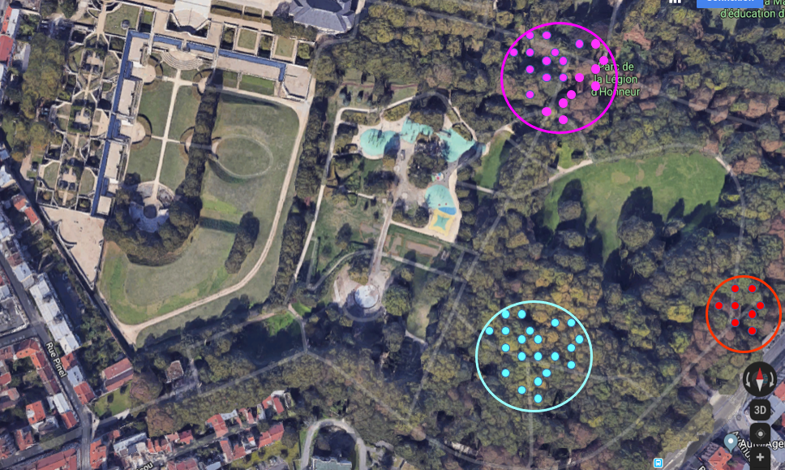
EXEMPLE DE C ARTOGRAPHIE
DECHAUMET Léo
ZHANG Bingqin
BOUZIANE Hajar
Les positions seront envoyées à un programme externe qui va créer une cartographie

Slide 8
Cartographier LE TERRITOIRE DES OISEAUX
DECHAUMET Léo
ZHANG Bingqin
BOUZIANE Hajar
À grande échelle ? Petite échelle ?
Exploitation possible des données :
Repérage des espèces menacées.
Constater la présence d’espèces invasives sur un territoire.

Slide 9
NORMES ET REGLEMENTATIONS
DECHAUMET Léo
ZHANG Bingqin
BOUZIANE Hajar
Réglementation :
Ne pas exploiter les enregistrements pour un autre usage illégal.
Lieux publics : avoir une autorisation administratives pour placer les micros.
Attention aux plages de fréquences.
Normes :
Fréquences distincts pour chaque micros.
Préféré des micros, récepteurs et émetteurs d’un même fabriquant et de la même génération.

Slide 10
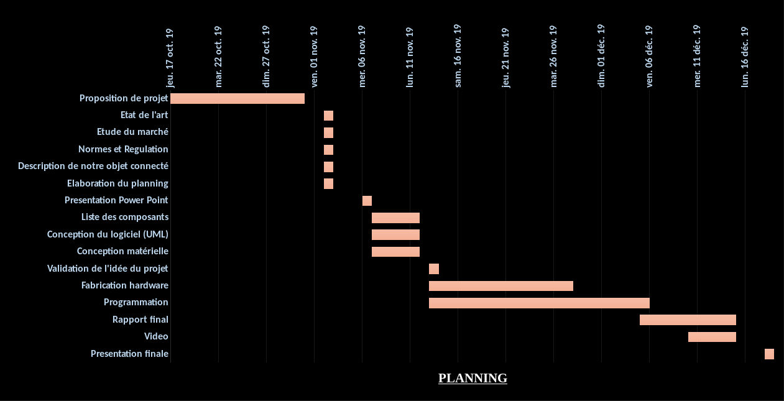
GRANTT
DECHAUMET Léo
ZHANG Bingqin
BOUZIANE Hajar

Slide 11

DECHAUMET Léo
ZHANG Bingqin
BOUZIANE Hajar
MERCI

